Slide 1


Slide 2
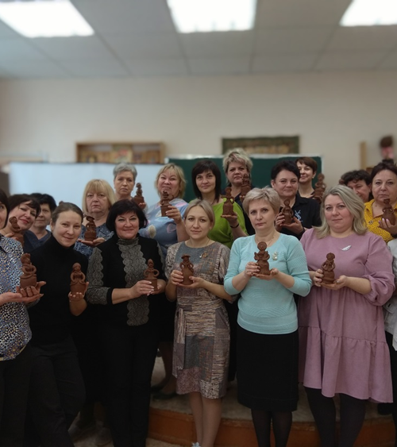
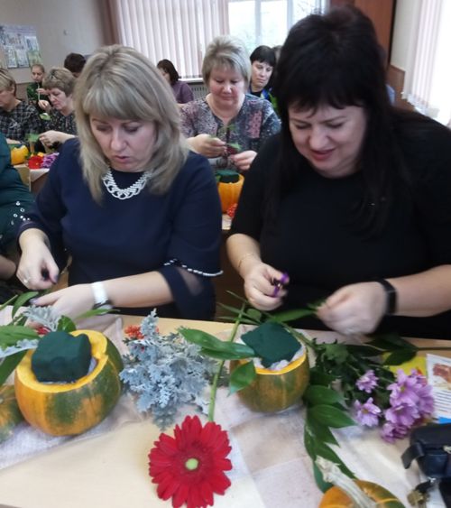
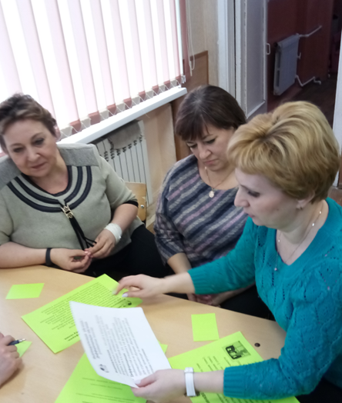
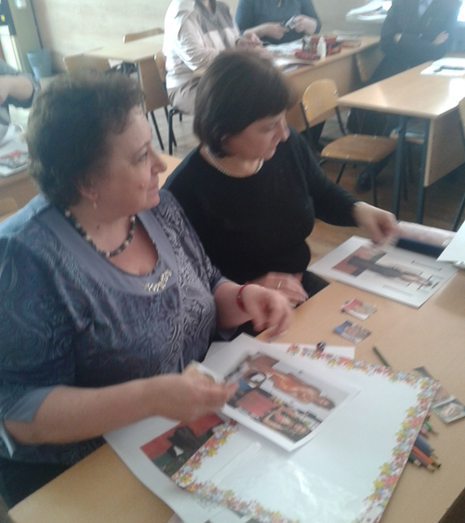
Сегодня школа – это высокопрофессиональный педагогический коллектив, способный решать практически любую поставленную задачу.
Это ученики, мотивированные на высокие учебные результаты; их родители, позитивно настроенные к школе и активно ей помогающие; это славные традиции.
Это удивительная страна, где каждый день не похож на предыдущий, где каждый миг – это поиск чего-то нового, интересного, где нет времени скучать.
Это мир, наполненный яркими событиями, открытиями, незабываемыми впечатлениями.

Slide 3
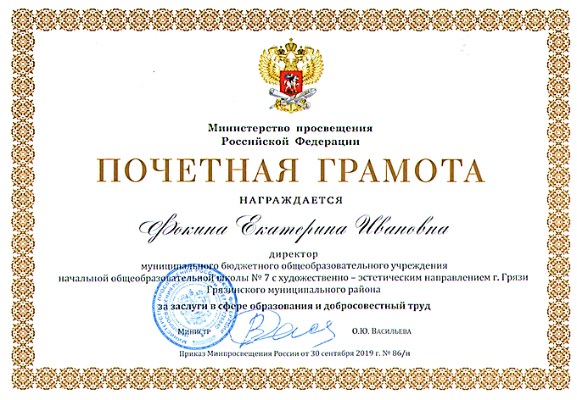
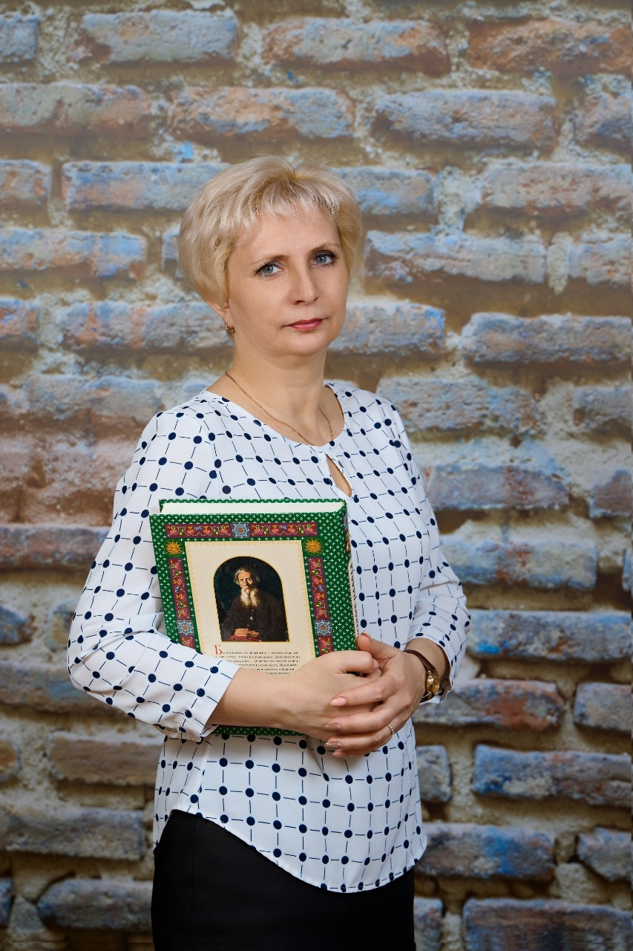
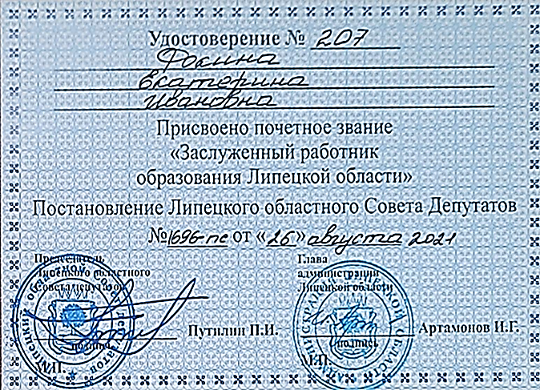
Фокина Екатерина Ивановна
Директор
МБОУ НОШ №7 г. Грязи
Образование: высшее
Педагогический стаж: 32 года
Управленческий стаж: 16 лет
Награждена Почетной грамотой Министерства просвещения
Российской Федерации
Заслуженный работник образования Липецкой области

Slide 4
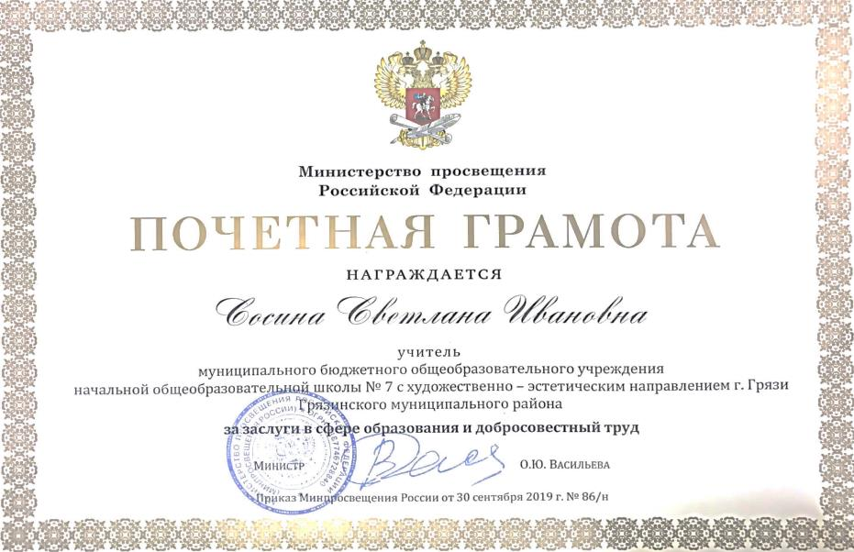
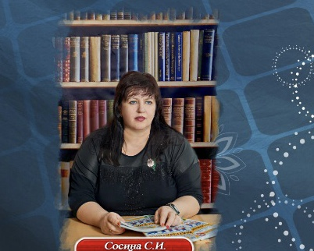
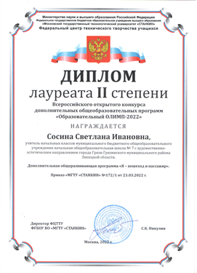
Сосина Светлана Ивановна
02
03
Заместитель директора
МБОУ НОШ №7 г. Грязи
Образование: высшее
Педагогический стаж: 25 лет
Награждена Почетной грамотой Министерства просвещения Российской Федерации
Дипломом Всероссийского открытого конкурса дополнительных общеобразовательных
(общеразвивающих) программ «Образовательный ОЛИМП-2022 »(2место)
Вставить информацию для описания раздела

Slide 5
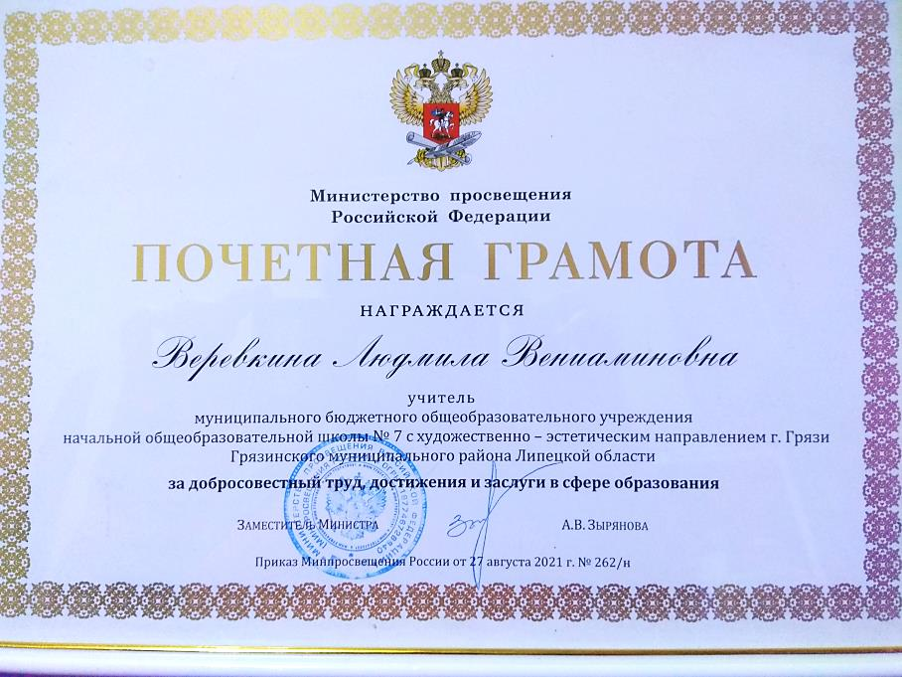
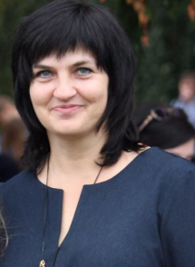
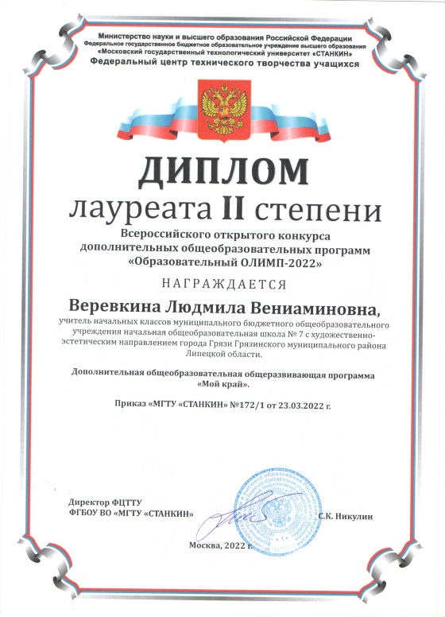
Веревкина Людмила Вениаминовна
Заместитель директора
МБОУ НОШ №7 г. Грязи
Образование: высшее
Педагогический стаж: 31 год
Награждена Почетной грамотой Министерства просвещения Российской Федерации
Дипломом Всероссийского открытого конкурса дополнительных общеобразовательных
(общеразвивающих) программ «Образовательный ОЛИМП-2022»(2место)

Slide 6
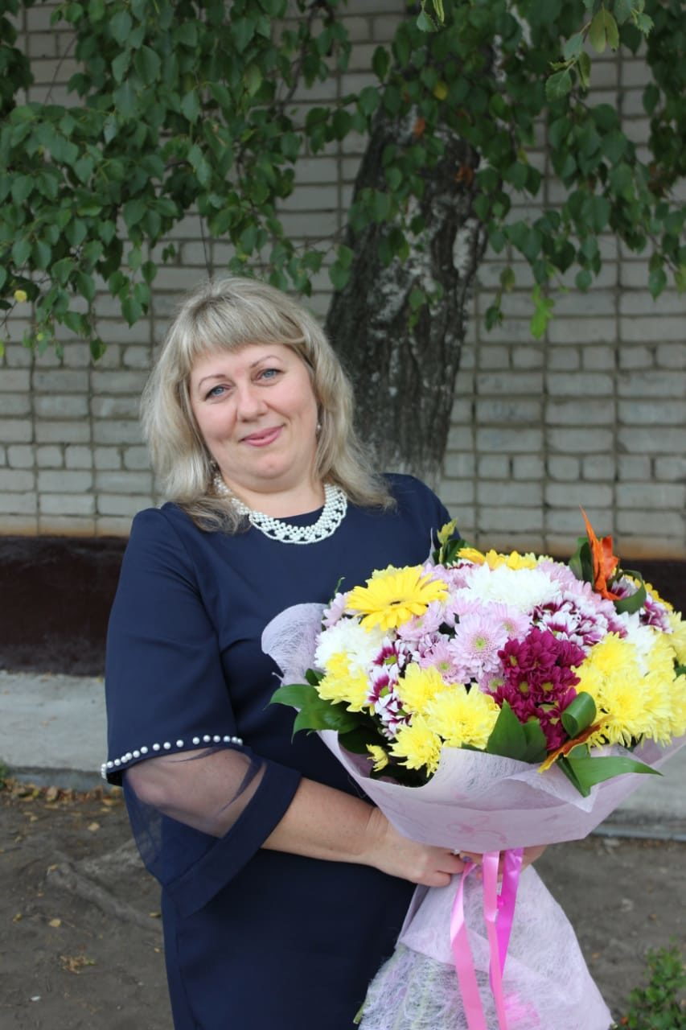
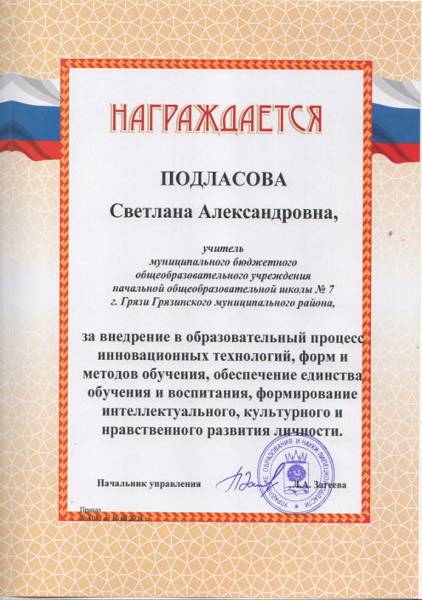
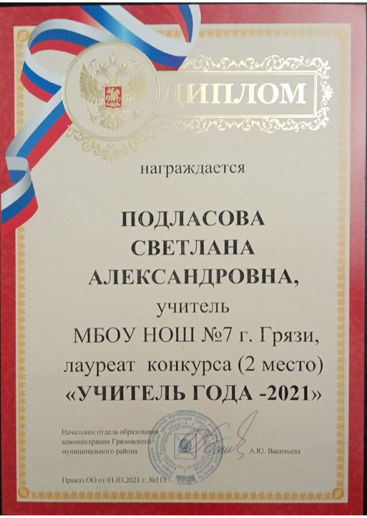
Подласова Светлана Александровна
Советник директора
по воспитанию и по взаимодействию с детскими общественными объединениями
МБОУ НОШ №7 г. Грязи
Образование: высшее
Педагогический стаж: 29 лет
Награждена Почетной грамотой управления образования и науки Липецкой области, Почетной грамотой лауреата конкурса «Учитель года-2021»(2 место)
1
02
03
Вставить информацию для описания раздела
Вставить текст
Вставить текст
Вставить текст
Вставить текст

Slide 7
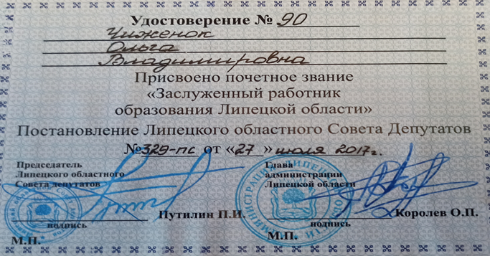
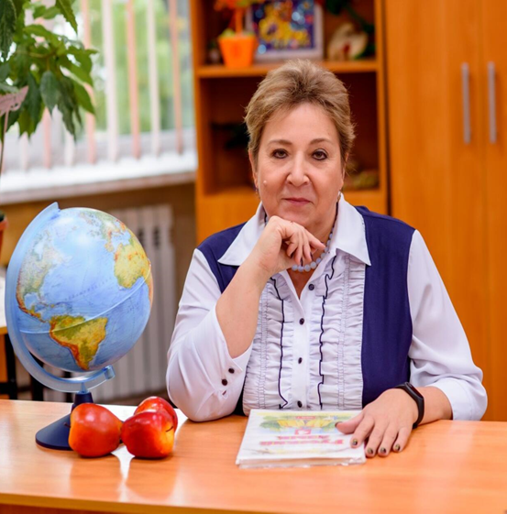
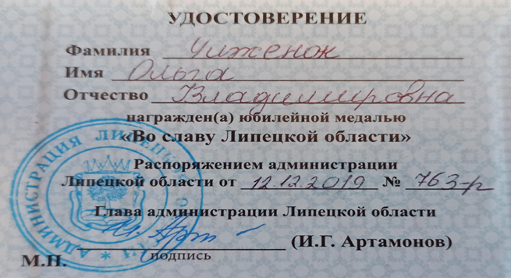
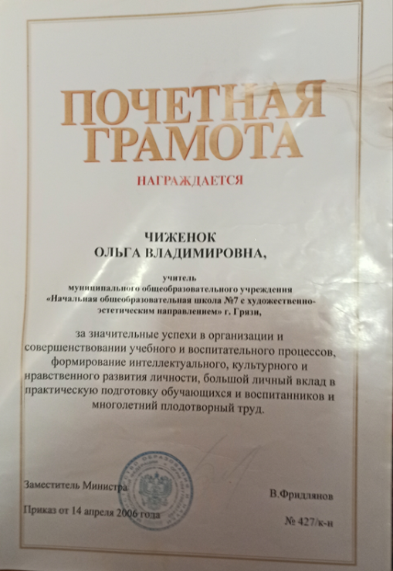
Чиженок Ольга Владимировна
Учитель начальных классов МБОУ НОШ №7 г. Грязи
Образование: высшее
Педагогический стаж: 37 года
Награждена Почетной грамотой Министерства образования и науки Российской Федерации, Юбилейной медалью
«Во славу Липецкой области»
Заслуженный работник образования Липецкой области
01
02
03
Вставить информацию для описания раздела
Вставить текст
Вставить текст
Вставить текст
Вставить текст

Slide 8

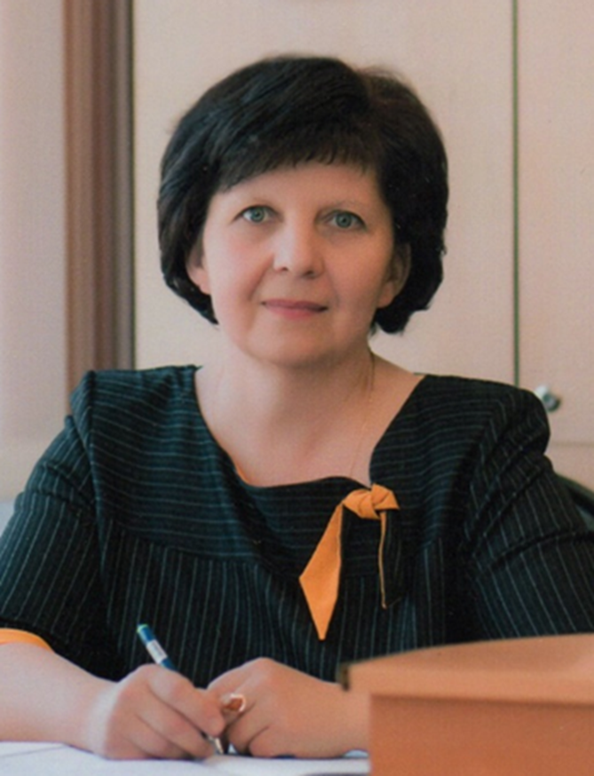

Колыхалова Аксана Викторовна
Учитель начальных классов МБОУ НОШ №7 г. Грязи
Образование: высшее
Педагогический стаж: 31 год
Награждена Почетной грамотой отдела образования администрации Грязинского муниципального района, Почетной грамотой лауреата конкурса «Учитель года-2020»
(2 место)
01
02
03
Вставить информацию для описания раздела

Slide 9
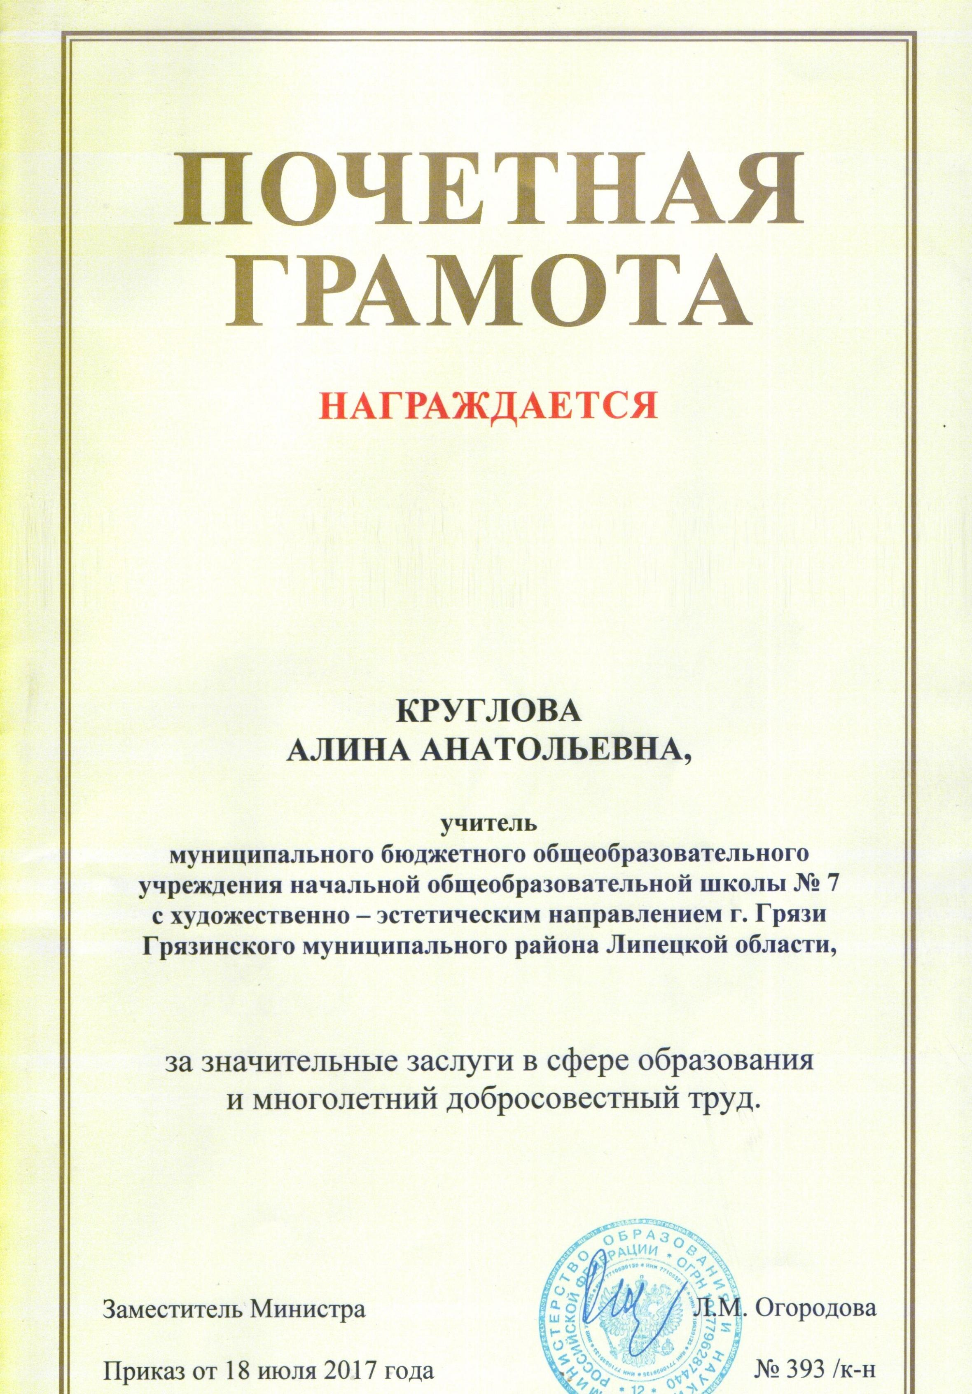
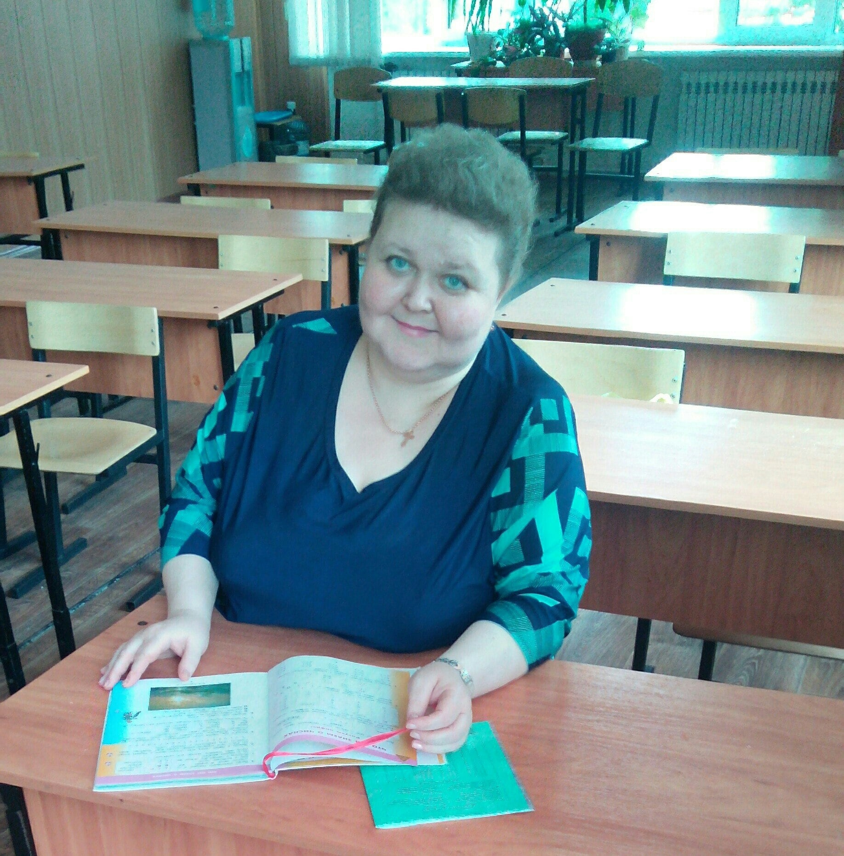
Круглова Алина Анатольевна
Учитель начальных классов
МБОУ НОШ №7 г. Грязи
Образование: высшее
Педагогический стаж: 31 год
Награждена Почетной грамотой Министерства просвещения Российской Федерации
01
02
03
Вставить текст
Вставить текст
Вставить текст
Вставить текст

Slide 10
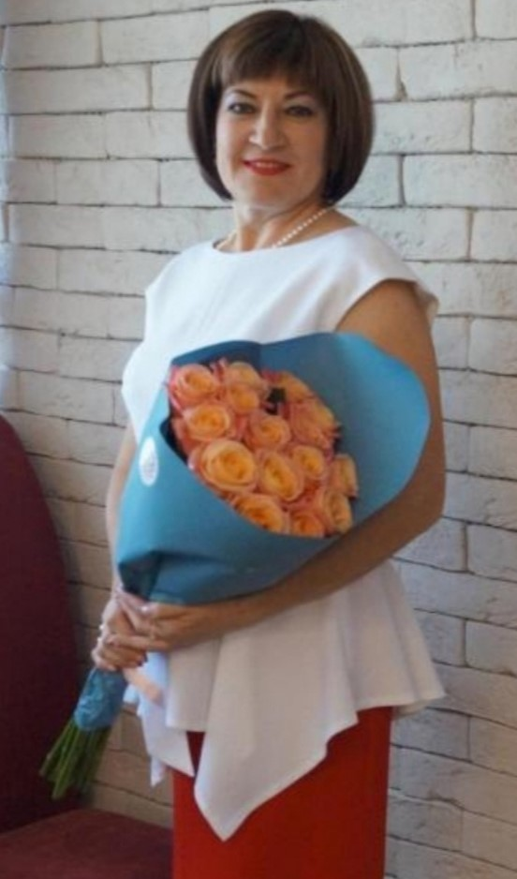
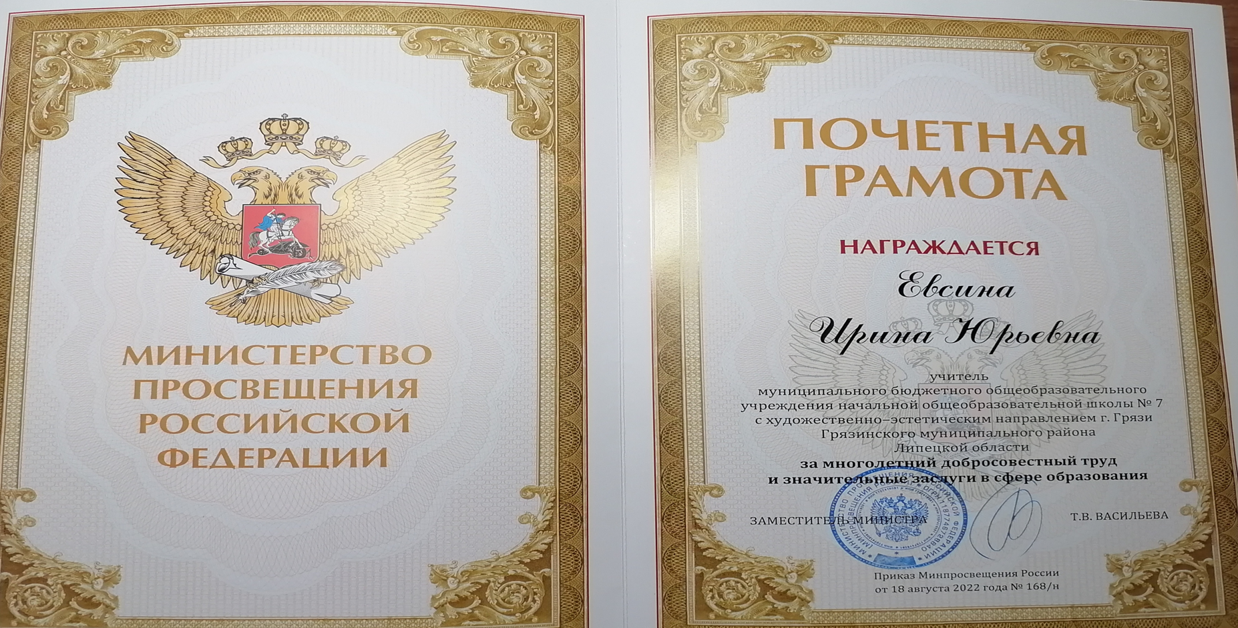
Евсина Ирина Юрьевна
Учитель начальных классов
МБОУ НОШ №7 г. Грязи
Образование: высшее
Педагогический стаж: 30 лет
Награждена Почетной грамотой Министерства просвещения Российской Федерации

Slide 11
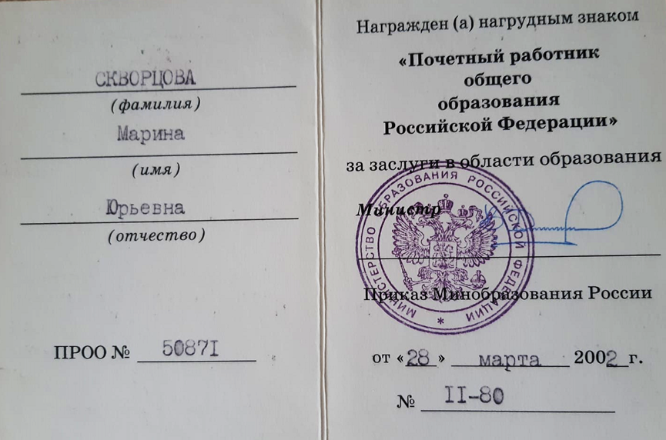
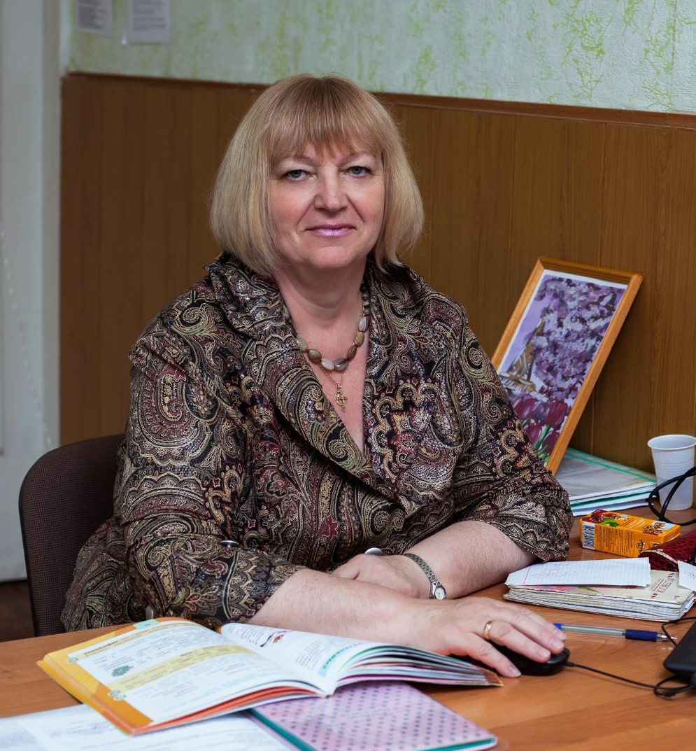
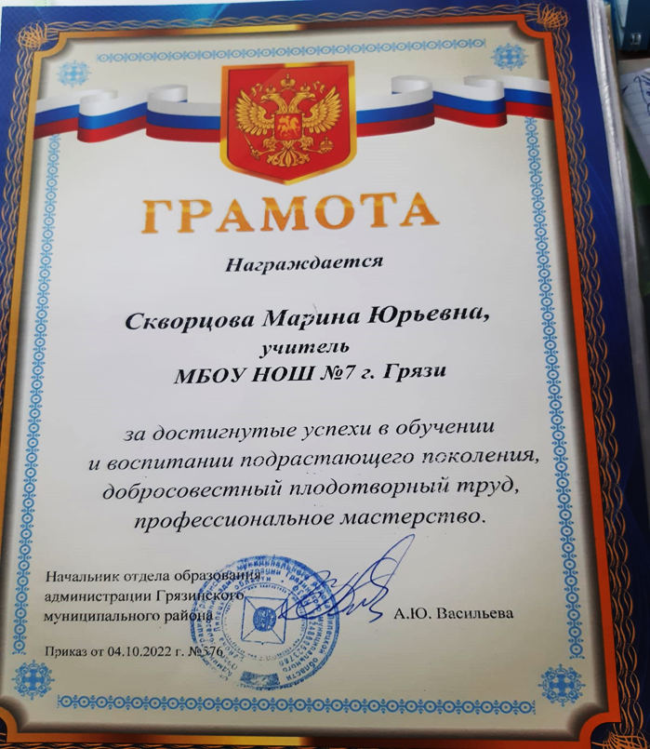
Скворцова Марина Юрьевна
Учитель начальных классов МБОУ НОШ №7 г. Грязи
Образование: высшее
Педагогический стаж: 44 года
Награждена нагрудным знаком
«Почётный работник общего образования Российской Федерации»
02
03
Вставить информацию для описания раздела
Вставить текст
Вставить текст
Вставить текст
Вставить текст

Slide 12

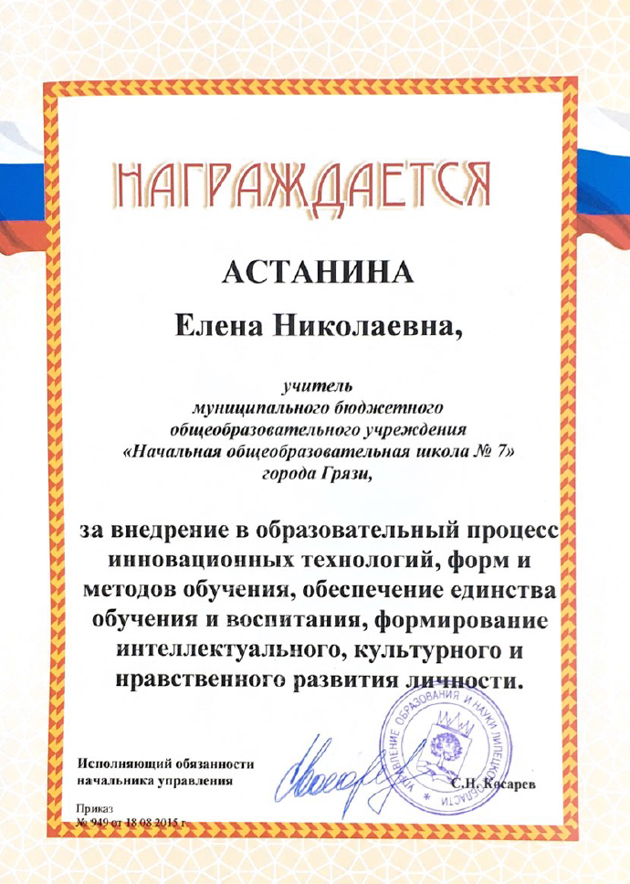
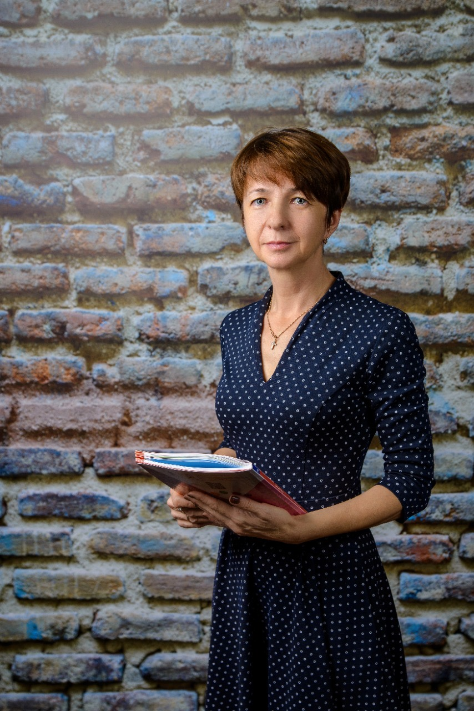
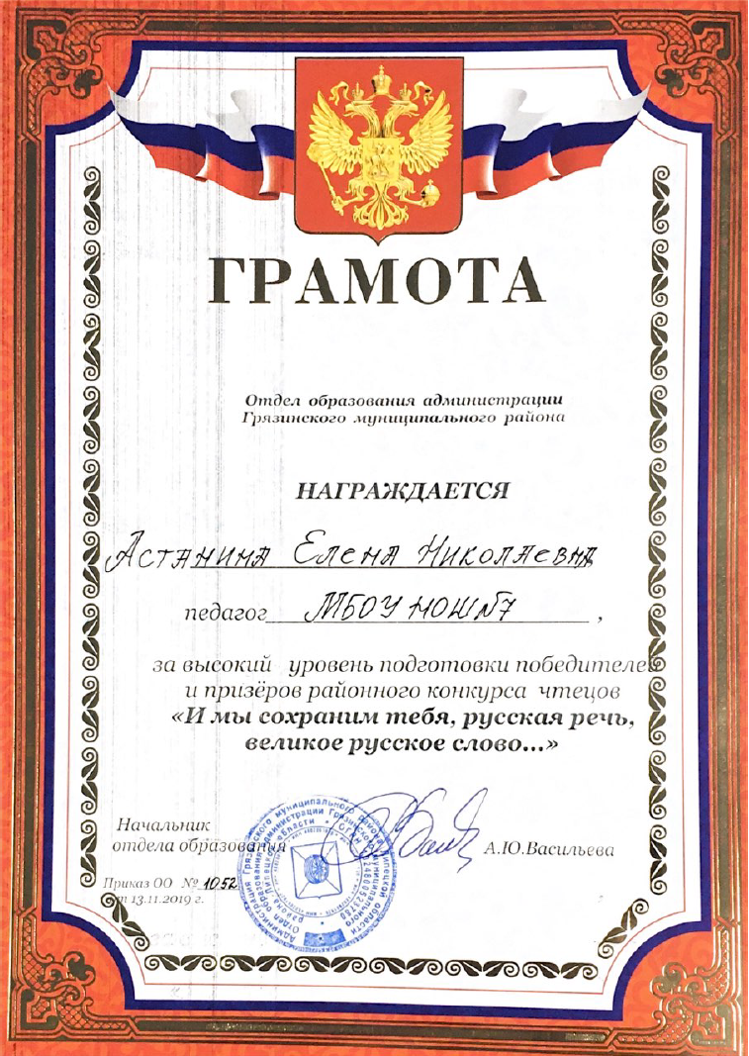
Астанина Елена Николаевна
Учитель начальных классов
МБОУ НОШ №7 г. Грязи
Образование: высшее
Педагогический стаж: 29 лет
Награждена Почетной грамотой управления образования и науки Липецкой области, Почетной грамотой отдела образования администрации Грязинского муниципального района
01
02
03
Вставить информацию для описания раздела
Вставить текст
Вставить текст
Вставить текст
Вставить текст

Slide 13
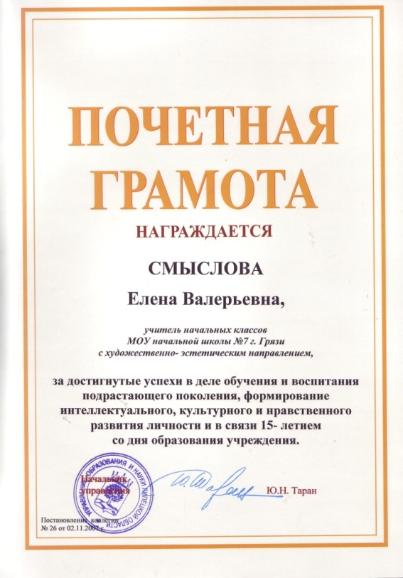
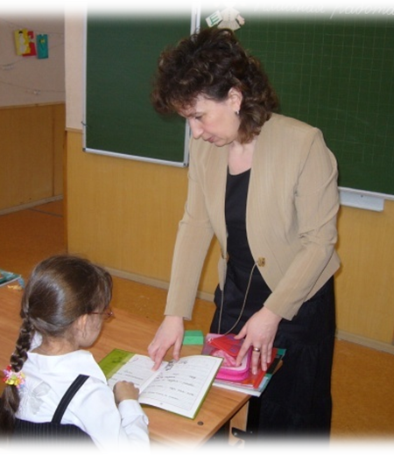
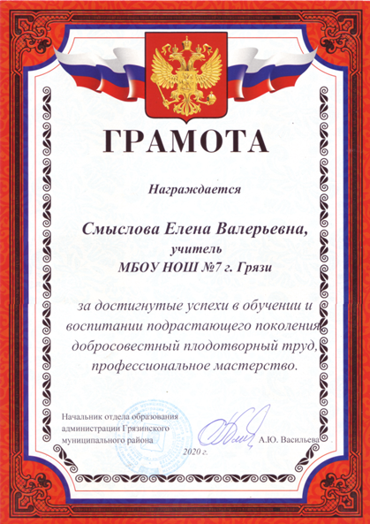
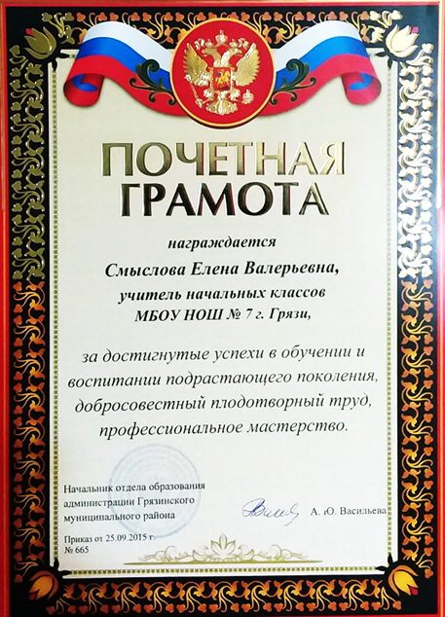
Смыслова Елена Валерьевна
02
03
Учитель начальных классов
МБОУ НОШ №7 г. Грязи
Образование: высшее
Педагогический стаж: 33 года
Награждена Почетной грамотой управления образования и науки Липецкой области,
Грамотами отдела образования администрации Грязинского муниципального района
Вставить информацию для описания раздела
Вставить текст
Вставить текст
Вставить текст
Вставить текст

Slide 14
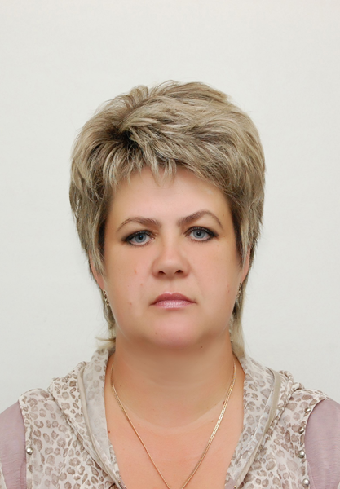
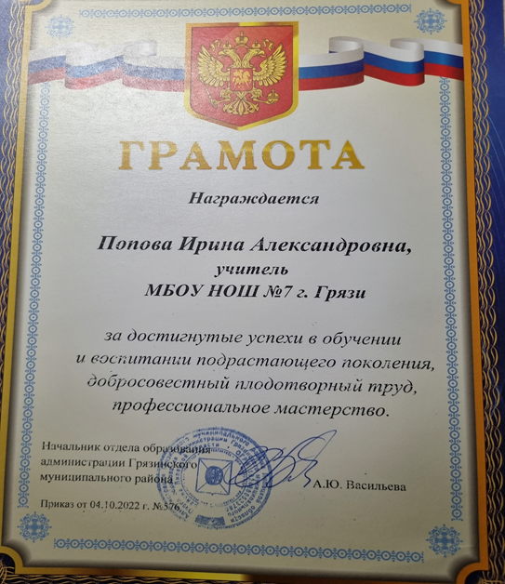
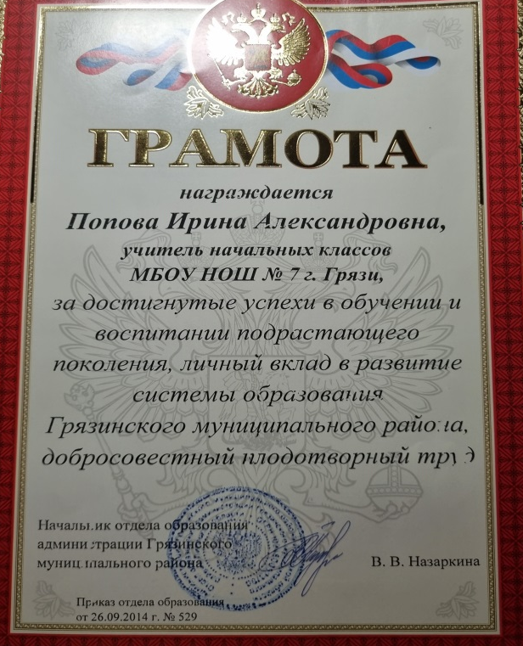
Попова Ирина Александровна
Учитель начальных классов
МБОУ НОШ №7 г. Грязи
Образование: высшее
Педагогический стаж: 30 лет
Награждена Грамотами отдела образования Грязинского муниципального района Липецкой области

Slide 15
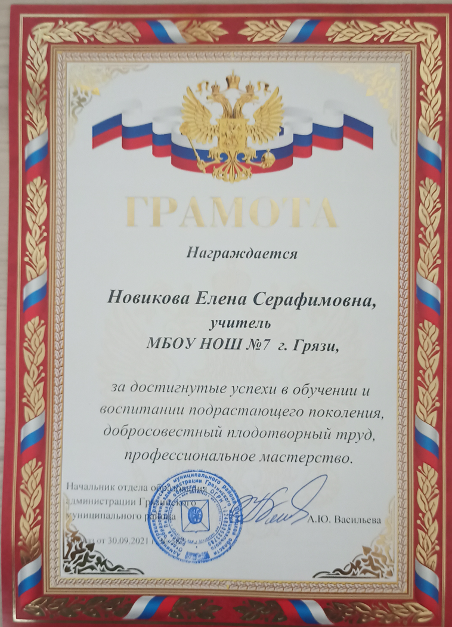
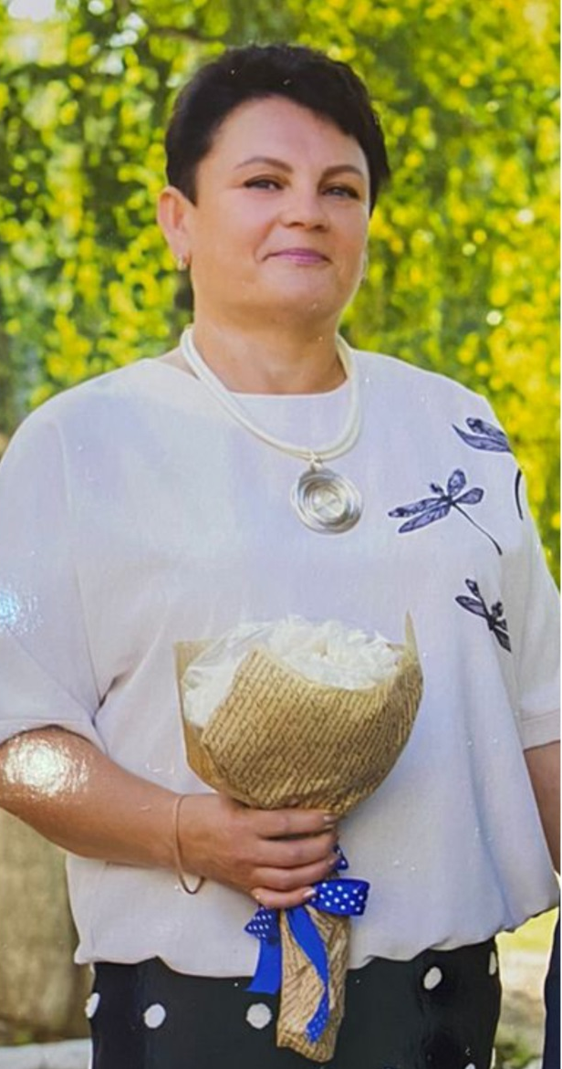
Новикова Елена Серафимовна
01
02
03
Учитель начальных классов
МБОУ НОШ №7 г. Грязи
Образование: высшее
Педагогический стаж: 30 года
Награждена Почетной грамотой отдела образования Грязинского муниципального района
Вставить информацию для описания раздела
Вставить текст
Вставить текст
Вставить текст
Вставить текст

Slide 16
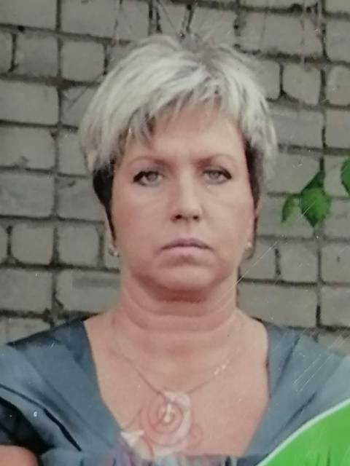
Кожадей Галина Леонидовна
02
03
Учитель начальных классов
МБОУ НОШ №7 г. Грязи
Образование: высшее
Педагогический стаж: 32 года
Управленческий стаж: 16 лет
Награждена Почетными грамотами отдела образования администрации Грязинского муниципального района
Вставить информацию для описания раздела
Вставить текст
Вставить текст
Вставить текст
Вставить текст

Slide 17
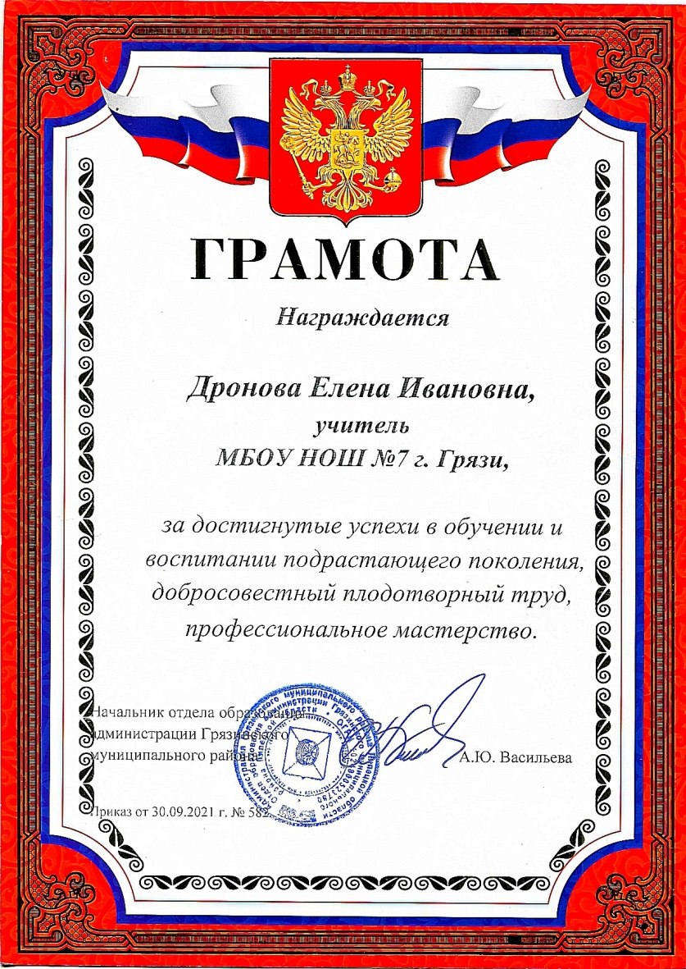
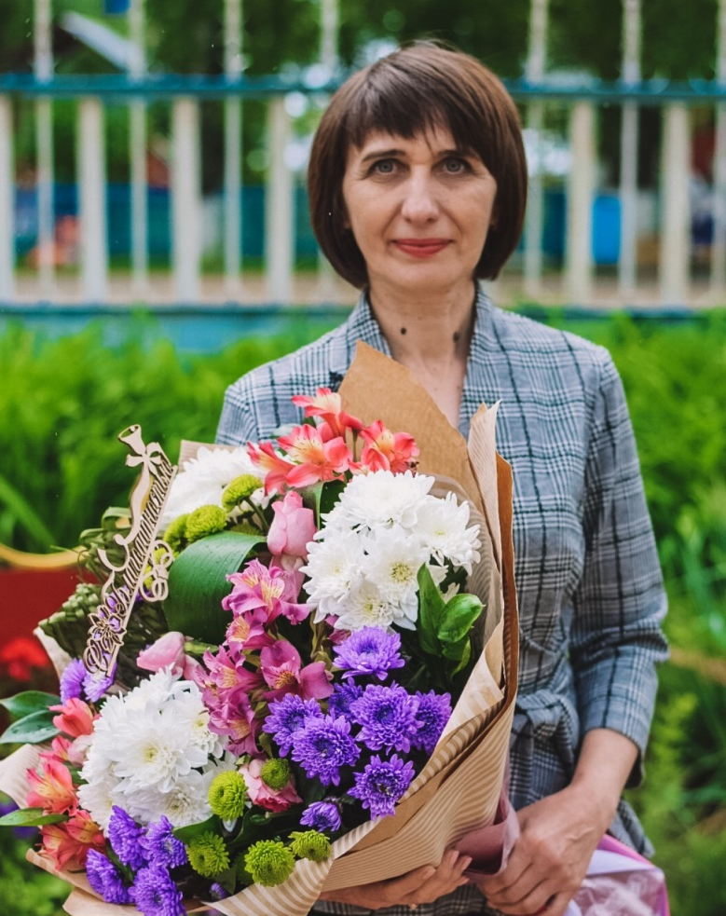
Дронова Елена Ивановна
Педагог-психолог, учитель изобразительного искусства МБОУ НОШ №7 г. Грязи
Образование: высшее
Педагогический стаж: 32 года
Награждена Почетной грамотой отдела образования администрации Грязинского муниципального района
01
02
03
Вставить информацию для описания раздела
Вставить текст
Вставить текст
Вставить текст
Вставить текст

Slide 18

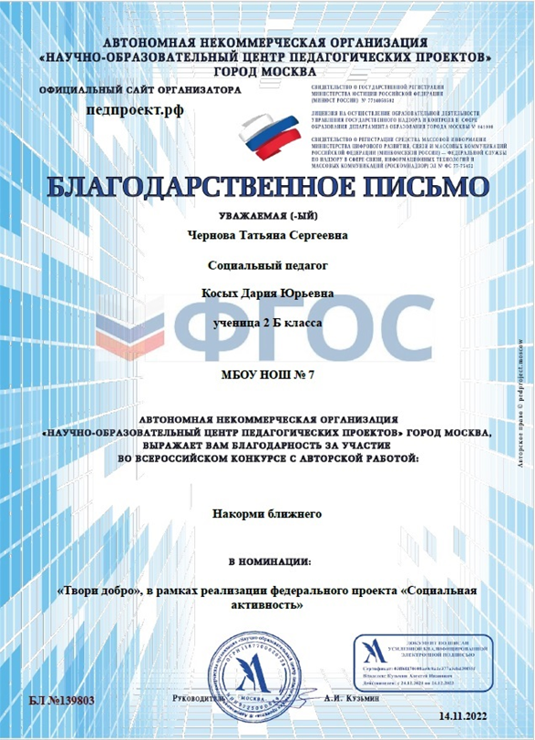
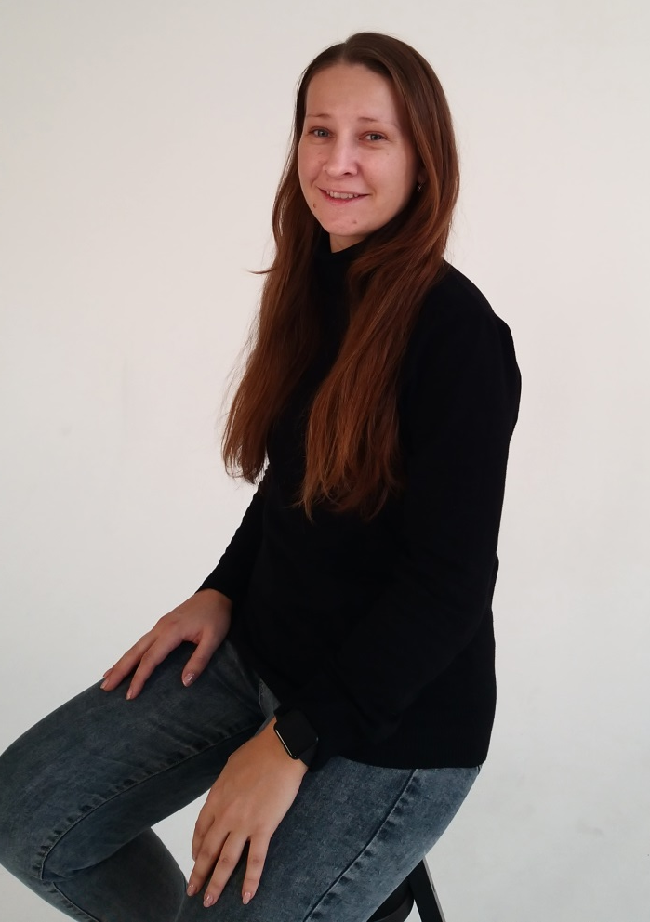
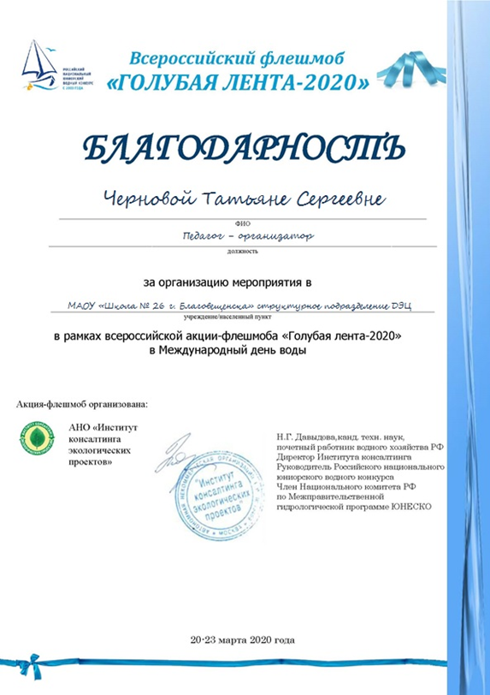
Чернова Татьяна Сергеевна
01
02
03
Социальный педагог
МБОУ НОШ №7 г. Грязи
Образование: высшее
Педагогический стаж: 2 года
Награждена Благодарственными дипломами за активное участие в экологических и социальных проектах.
Вставить текст
Вставить текст
Вставить текст
Вставить текст

Slide 19
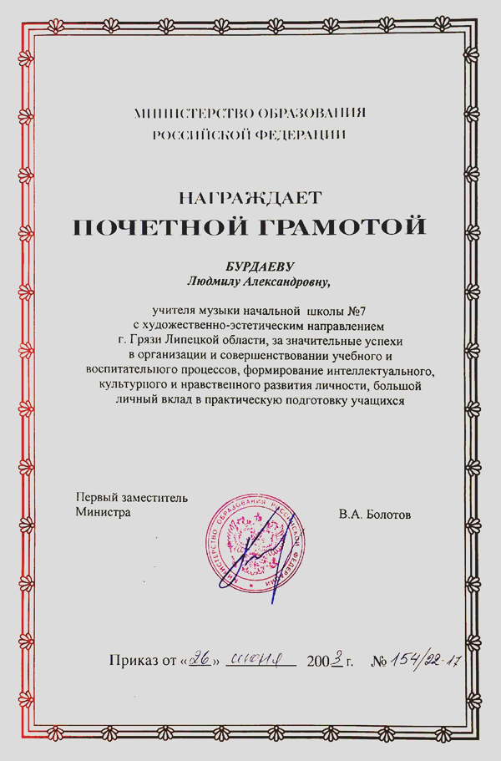
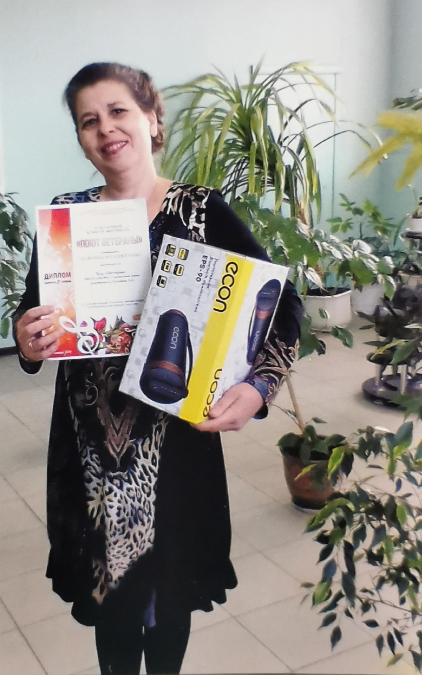
Бурдаева Людмила Александровна
Учитель музыки МБОУ НОШ №7 г. Грязи
Образование: среднее специальное
Педагогический стаж: 36 лет
Награждена Почетной грамотой Министерства просвещения Российской Федерации
02
03
Вставить информацию для описания раздела

Slide 20

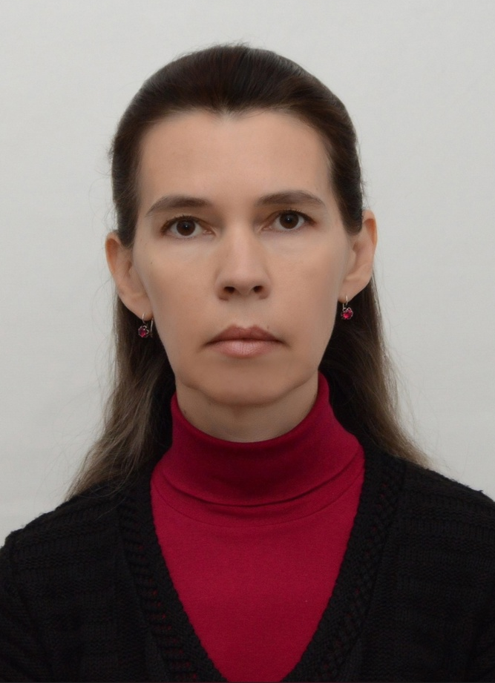
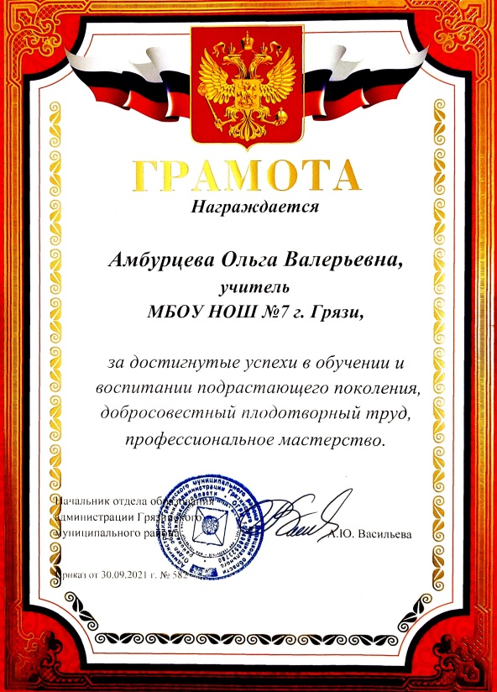
Бурдаева Людмила Александровна
02
03
Учитель ритмики
МБОУ НОШ №7 г. Грязи
Образование: высшее
Педагогический стаж: 26 лет
Награждена Почётными грамотами отдела образования администрации Грязинского муниципального района
Вставить текст
Вставить текст
Вставить текст
Вставить текст

Slide 21

Энгель Виктория Сергеевна
Учитель начальных классов
МБОУ НОШ №7 г. Грязи
Образование: среднее профессиональное
Педагогический стаж: 8 лет

Slide 22

Мурушкина Елена Владимировна
Учитель-логопед МБОУ НОШ №7 г. Грязи
Образование: высшее
Педагогический стаж: 21 год
Награждена Почетной грамотой отдела образования администрации Грязинского муниципального района за достигнутые успехи в обучении и воспитании подрастающего поколения.
01
02
03
Вставить информацию для описания раздела
Вставить текст
Вставить текст
Вставить текст
Вставить текст

Slide 23










Из года в год многое
в нашей школе меняется, но одно остается неизменным: школа по-прежнему существует только для детей и старается дать ребятам и их родителям пространство благополучия, успеха и безопасности.

